Slide 1
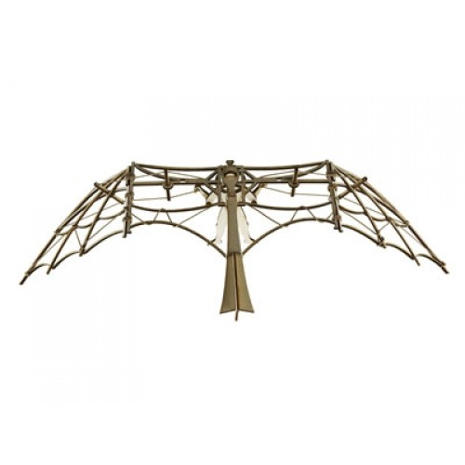
Létající stroje
Oldřich Linhart 2.B

Slide 2
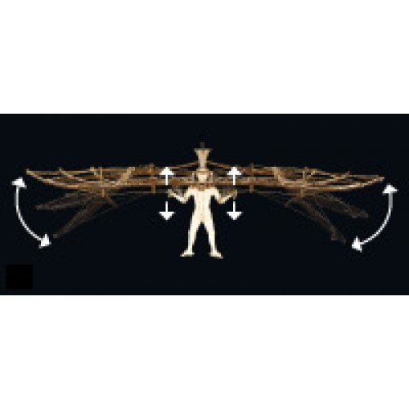
Základní informace
Leonardo da Vinci, narozený v polovině 15. století, vynikal v malířství, sochařství, hudbě, matematice, inženýrství a architektuře.
Je autorem mnoha vynálezů a projektů. Pokoušel se také sestrojit stroj na létání.

Slide 3
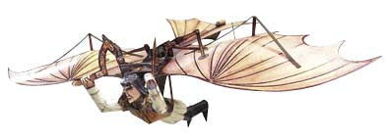
Pozoroval ptáky při letu, pohyb a anatomii jejich křídel
První myšlenkou bylo, že člověk může létat, bude-li mávat velkými mechanickými křídly
Zjistil, že síla lidských svalů k tomu nestačí
Po neúspěšných pokusech zjistil, že nejlepším způsobem létání člověka by bylo plachtění pomocí pevných křídel

Slide 4
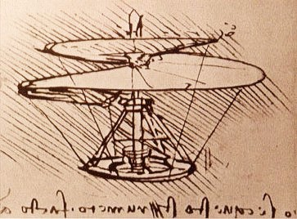
Dospěl k vysvětlení, že let je způsoben tlakem vzduchu na spodní plochu křídla
Zkoumal stavbu a anatomii létacích orgánů, dynamickou úlohu těžiště pro pohyb ve vzduchu, odpor vzduchu a jeho proudění
Podle netopýřího křídla se snažil zkonstruovat mechanické křídlo
Nakreslil plány na sestrojení několika typů létajících strojů včetně helikoptéry poháněné čtyřmi lidmi (která by patrně nefungovala, neboť by začala celá rotovat) a lehkého kluzáku, kterému říkal "pták„
V roce 1496 neúspěšně vyzkoušel létací stroj, který sám sestrojil.

Slide 5
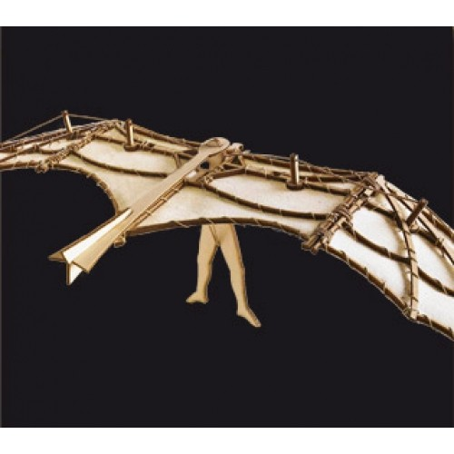
Vytvořil model netopýřích křídel, považoval za nejdokonalejší, protože křídla těchto létavců netvoří volná pera ale pevná blána stejně jako u jeho letounu.
Napsal „Řečený pták se musí zvednout do velké výše větru, jeho křídla proto musí být odolná. Ze silné vydělané kůže a silných provazů."

Slide 6
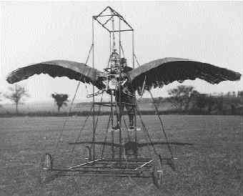
Ornitoptéra
Z rečtiny ornithos „pták“ a pteron „křídlo“, česky křídelník
Letadlo s kývavými nosnými plochami, inspirace mávání křídly z živočišné říše (ptáci, netopýři, hmyz)
Klasická koncepce ornitoptér - z roku 1874 od Alphonse Pénauda
Křídlo rozděleno na dvě poloviny a je připevněno ke statickému nosníku.

Slide 7
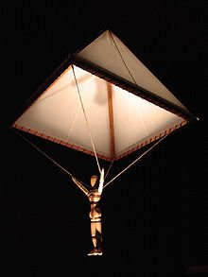
Padák
Leonardo da Vinci vytvořil první návrh
Tvar jehlanu, složeného ze čtyř rovnostranných trojúhelníků
Pravděpodobně ho nikdy vyzkoušel
V roce 2008 návrh vyzkoušel švýcarský parašutista – úspěšně
Vyskočil z helikoptéry ve výšce asi 710 metrů. Padák byl vyroben z moderních materiálů, nicméně absolutně přesně podle nákresů, které v roce 1485 načrtl Leonardo Da Vinci.

Slide 8
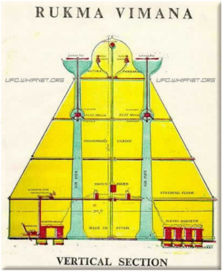
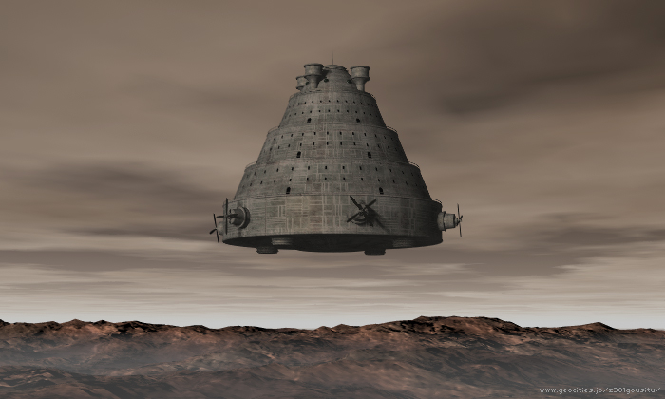
Historie
V mnoha legendách a pověstech světa - zmínky o létajících strojích
Posvátná kniha Etiopů Kebra Negest.

Slide 9
Legenda o Daidalovi a Ikarovi
Mínoos nechtěl, aby tajemství Labyrintu bylo vyzrazeno a tak stavitele Daidala a pro jistotu i jeho syna Ikara uvěznil. Daidalos se ale se žalářem nechtěl smířit. Po večerech tajně slepil z vosku a ptačího peří pár křídel pro sebe a druhý pro svého syna Ikara a když bylo hotovo, vylétli oknem a namířili si to na Sicílii. Až sem totiž sahala moc krétských vládců. Daidalos úspěšně na Sicílii přistál, avšak jeho syn Ikaros vyletěl příliš vysoko. Žár slunce rozlepil vosk na jeho křídlech a on spadl do moře.

Slide 10
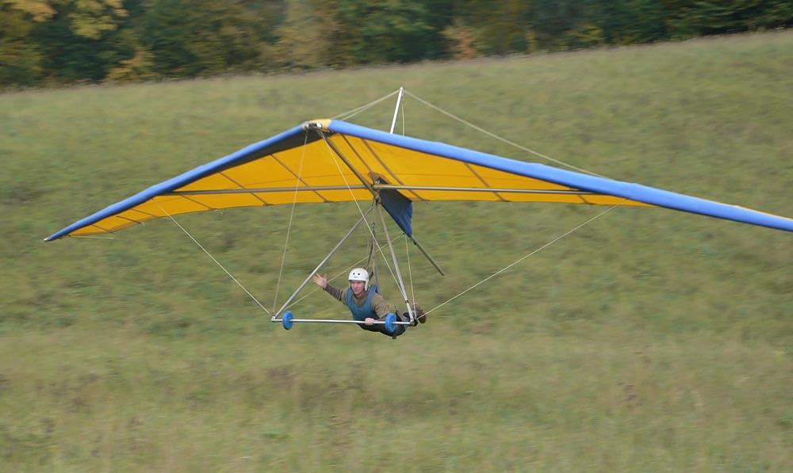
Rogalo
Závěsný kluzák - klouzavý let bez pomoci motoru
Trojúhelníkový tvar křídla, závěs pilota v těžišti soustavy
Pilot zavěšen nad hrazdou řídí let vychylováním těžiště.
Start - Běh z kopce, vlek, aerovlek, naviják či odviják. Přistání na nohy v rovném terénu.
Rychlost moderních kluzáků = 25-130km/h
Hmotnost se pohybuje mezi 15 a 30 kilogramy.

Slide 11
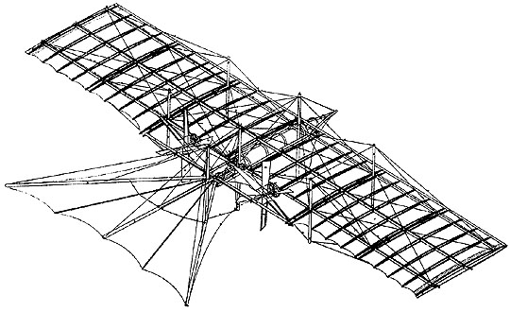
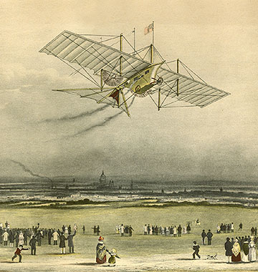
Ariel
Vzdušný parní kočár = létající stroj v roce 1842
Předpokládal - lét s cestujícími, nebyl letu schopen (nedostatek energie)
Model z roku 1848 - dokázal uletět malé vzdálenosti uvnitř hangáru
Bylo to významné, protože se jednalo o přechod mezi testováním kluzáků a experimentům s lety s pohonnou jednotkou.

Slide 12
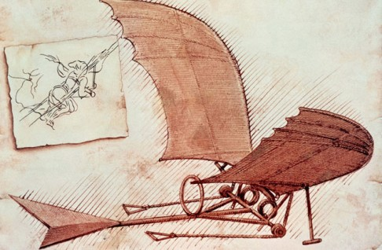
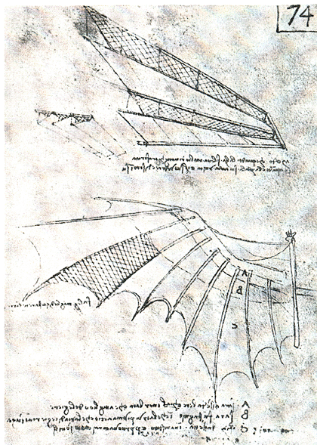
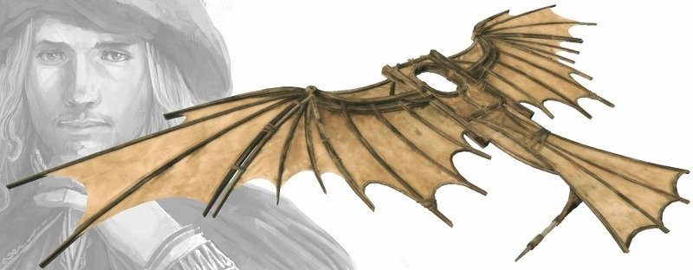
Obrázky

Slide 13
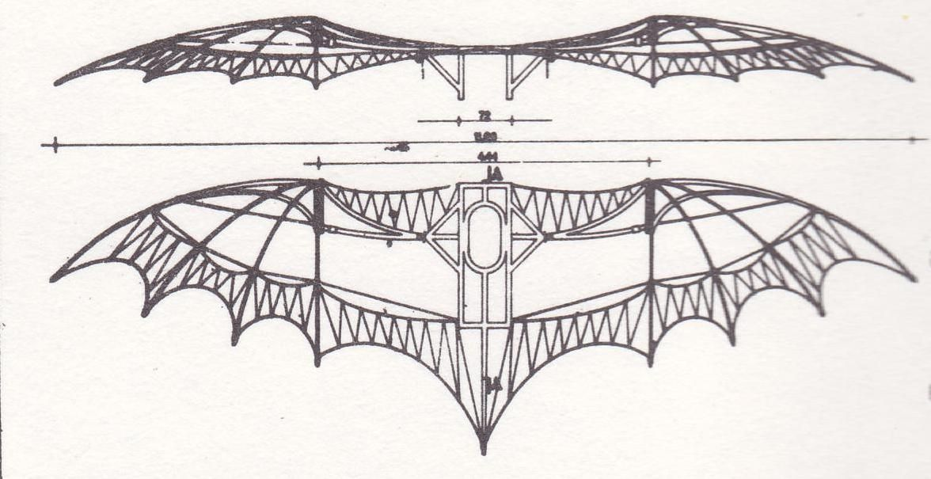
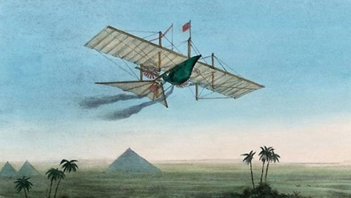

Slide 14
Zdroje:
http://cs.wikipedia.org/wiki/Leonardo_da_Vinci#Leonardovy_vyn.C3.A1lezy
http://www.abicko.cz/clanek/precti-si-technika/10752/leonardo-da-vinci-muz-ktery-predbehl-svou-dobu.html
http://www.angelfire.com/electronic/awakening101/leonardo.html
http://www.astronauti.cz/news/kralovna-ze-saby-a-letajici-stroje-davnych-casu/
http://e-api.cz/page/70154.padak-8211-od-leonarda-da-vinci-po-soucasnost/
http://cs.wikipedia.org/wiki/Ornitopt%C3%A9ra
http://cs.wikipedia.org/wiki/Rogalo
http://cs.wikipedia.org/wiki/Vzdu%C5%A1n%C3%BD_parn%C3%AD_ko%C4%8D%C3%A1r

